Slide 1

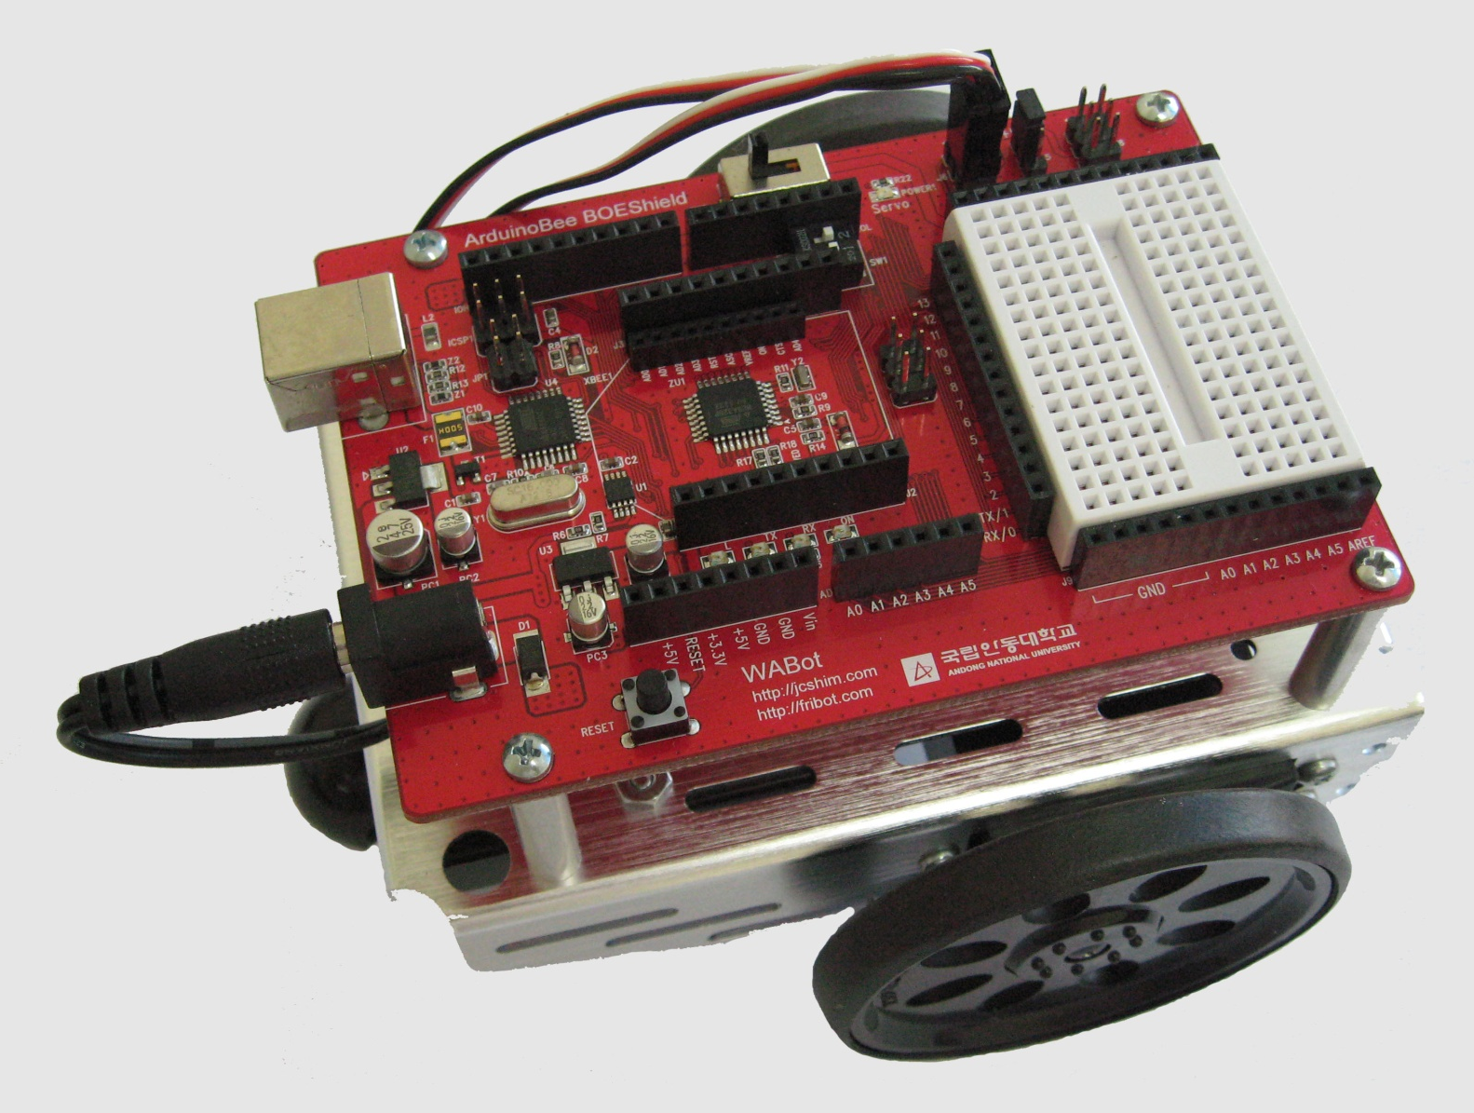
ABOT 더듬이 로봇
컴퓨터소프트웨어공학과
IoT프로그래밍

Slide 2
목 차
1. 더듬이 만들기
2. 더듬이 필드 테스트
3. 더듬이 주행
4. 모서리 탈출

Slide 3
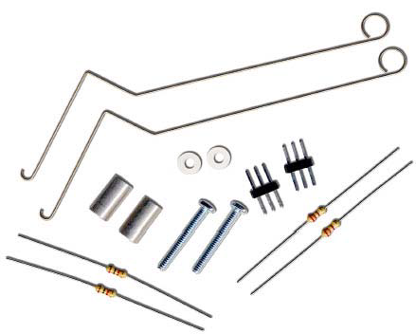
1. 더듬이 만들기
부품 리스트
(2) 더듬이 와이어
(2) 7/8″ 팬 헤드 4-40 필립스 나사
(2) ½″ 둥근 스페이스
(2) 나일론 와셔, 사이즈 #4
(2) 3-pin m/m 헤드
(2) 저항 220 Ω (빨강-빨강-갈색)
(2) 저항 10 kΩ (갈색-흑색-오렌지색)

Slide 4
나일론 와셔와 각각에 ½″ 둥근 스페이스를 7/8″ 나사로 조립한다.
더듬이 와이어의 끝에 있는 갈고리 모양을 둥근 나사에 밀어 넣는다.
하나는 와셔 위에, 다른 하나는 와셔 아래에
3. 나사를 꽉 조인다.

Slide 5
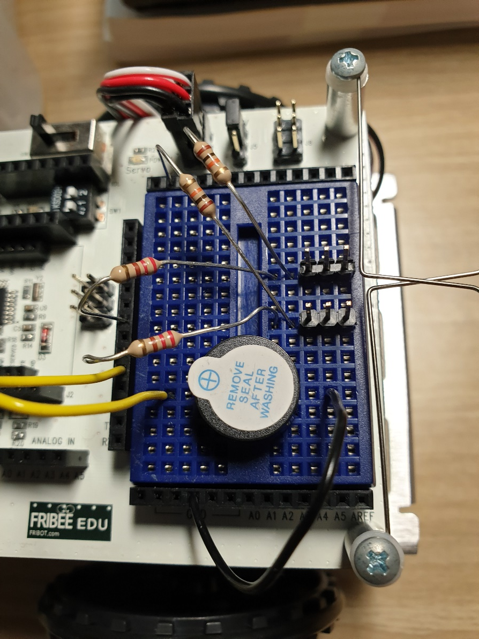
5V
1. 디지털 핀 5와 7을 220 Ω저항을 사용하여 3-핀 헤드에 연결
2. 5V 전원을 10 kΩ 저항을 사용하여 3-핀 헤드에 연결(저항 다리끼리 닿지 않도록)
3. 더듬이와 3-핀 헤드가 약 3mm 떨어지도록 조정

Slide 6
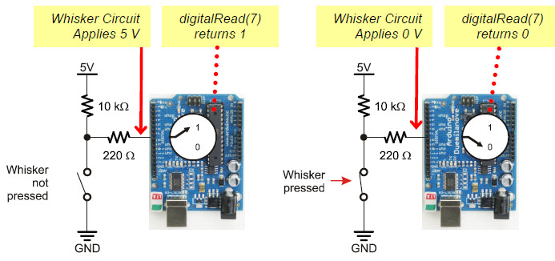
보드의 나사 구멍은 GND에 연결됨
스위치가 떨어지면 PIN에 5V(HIGH) 입력
스위치가 연결되면 PIN에 0V(LOW) 입력

Slide 7
1. 더듬이 테스트 스케치
void setup() // Built-in initialization block
{
tone(4, 3000, 1000); // Play tone for 1 second
delay(1000); // Delay to finish tone
pinMode(7, INPUT); // Set right whisker pin to input
pinMode(5, INPUT); // Set left whisker pin to input
Serial.begin(9600); // Set data rate to 9600 bps
}
void loop() // Main loop auto-repeats
{
Serial.print(digitalRead(5)); // Display wLeft
Serial.println(digitalRead(7)); // Display wRight
delay(50); // Pause for 50 ms
}

Slide 8
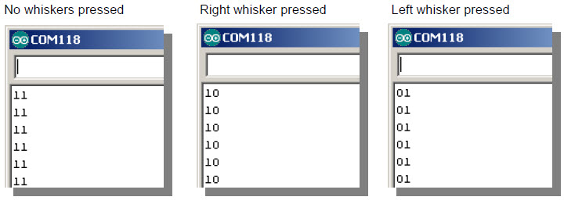
1. 더듬이 테스트 동작

